Slide 1
PROCESSO A CORTES

Slide 2
In questo racconto a fumetti viene rappresentato un immaginario processo a Hernan Cortés, il condottiero spagnolo che ha conquistato il Messico. Alla fine del processo, sarai invitato a scrivere sia la requisitoria, cioè le conclusioni del giudice accusatore, sia la difesa dell’imputato. Dovrai quindi assumere, sulla base di quanto è emerso nel processo, i due diversi punti di vista. Alla fine, potrai confrontare le tue riflessioni con quelle dei tuoi compagni e con quelle dell’autore del fumetto che ti saranno fatte vedere dall’insegnante.

Slide 3
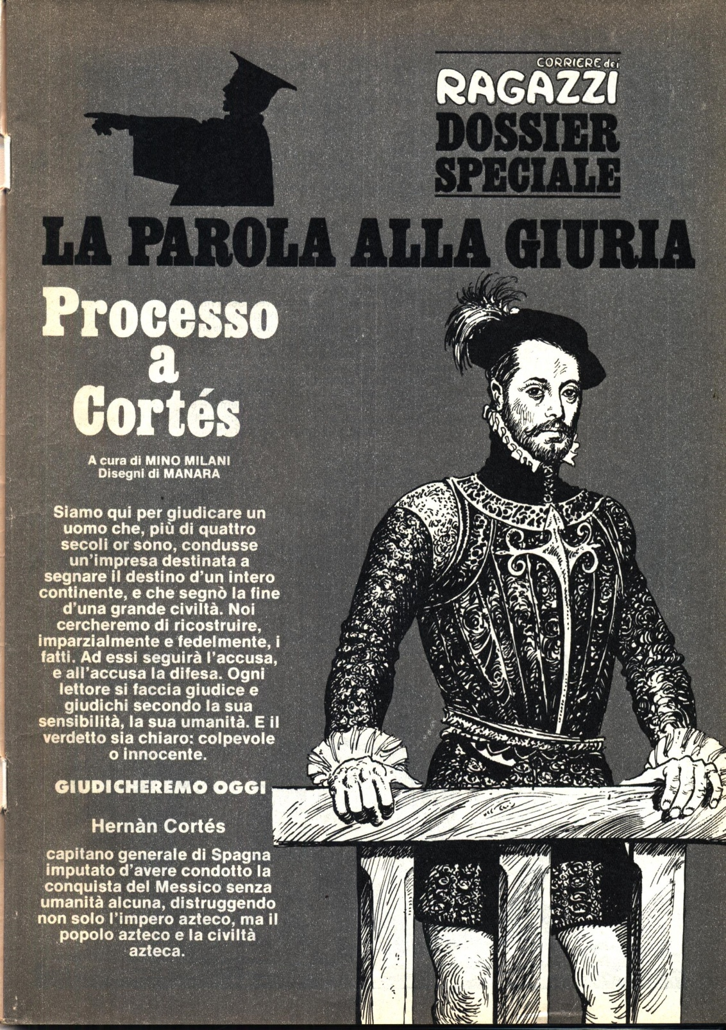

Slide 4
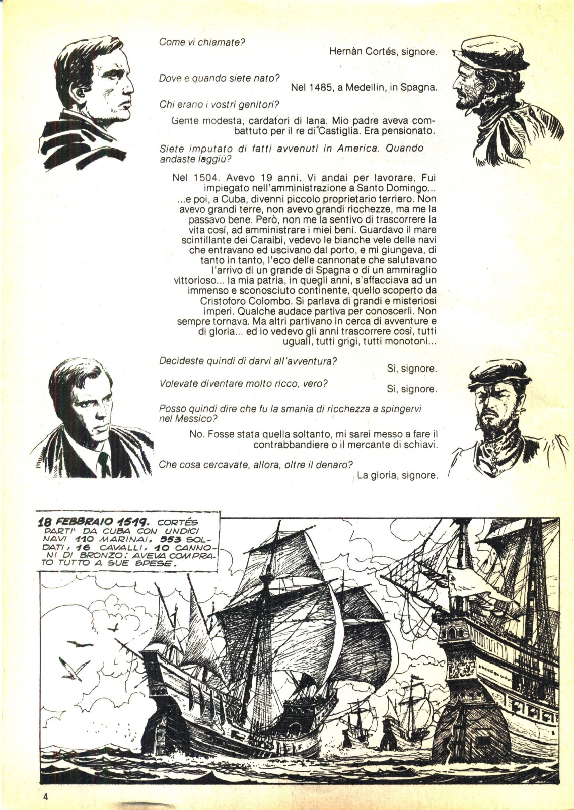

Slide 5
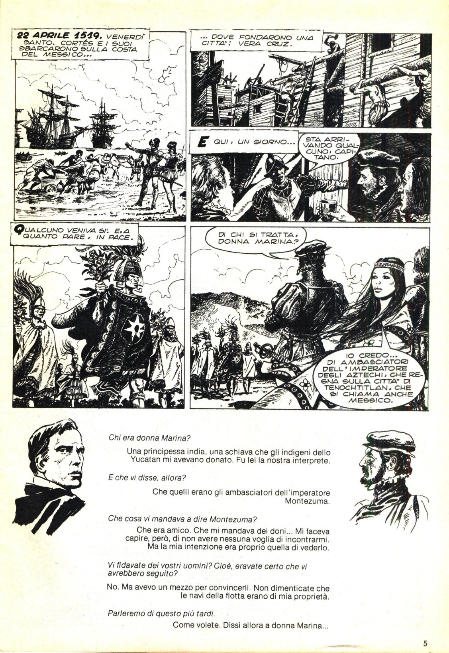

Slide 6
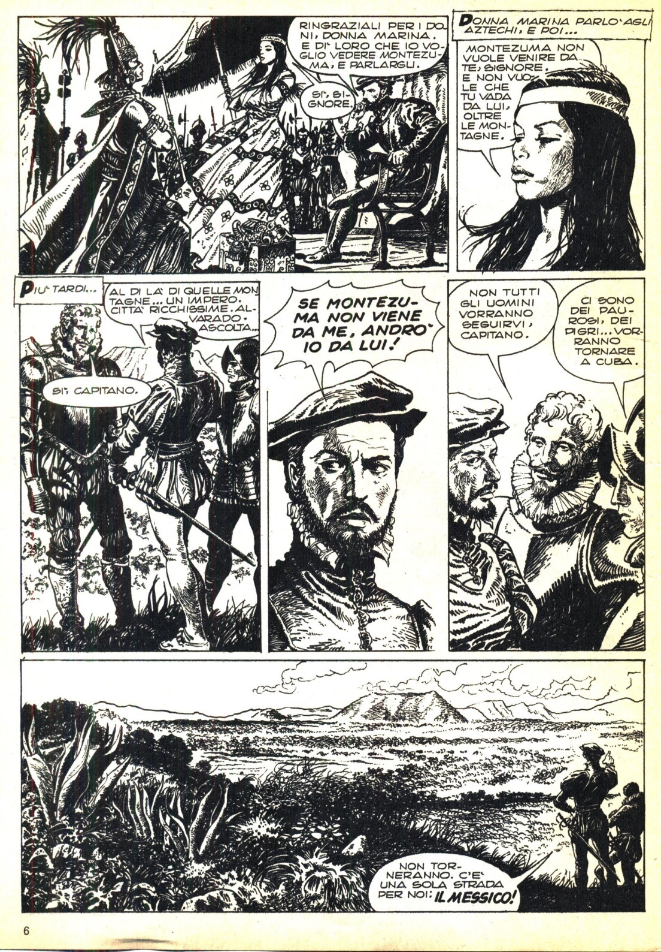

Slide 7
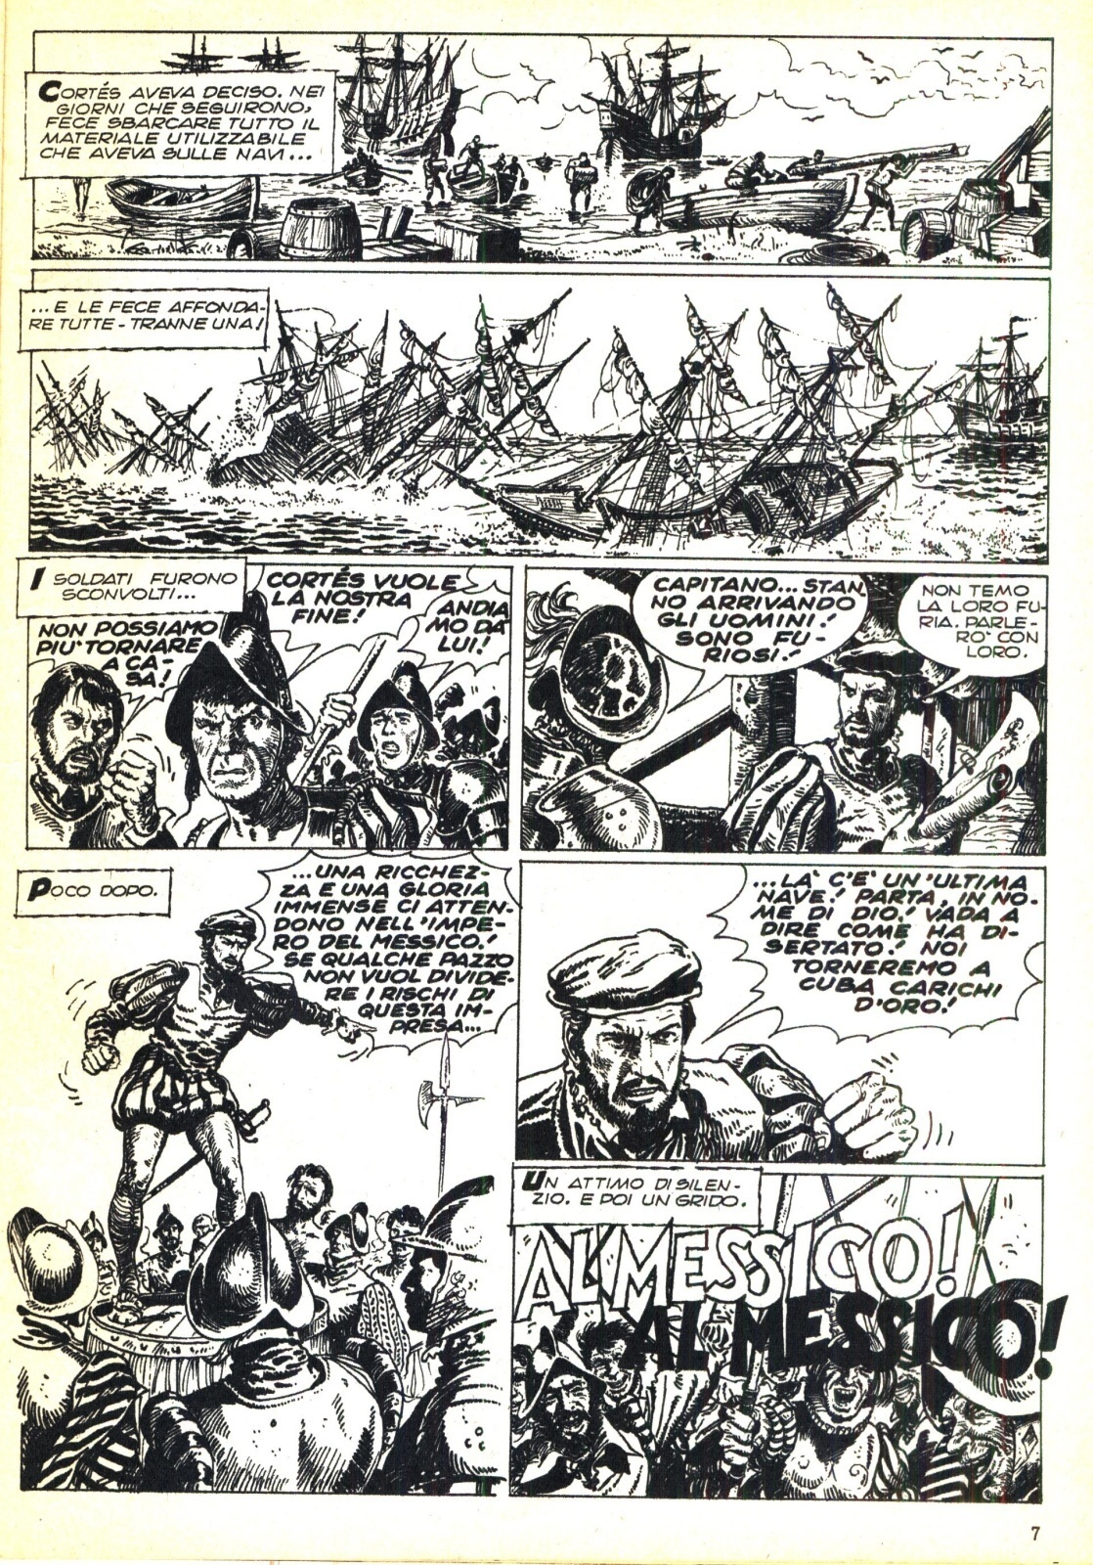

Slide 8
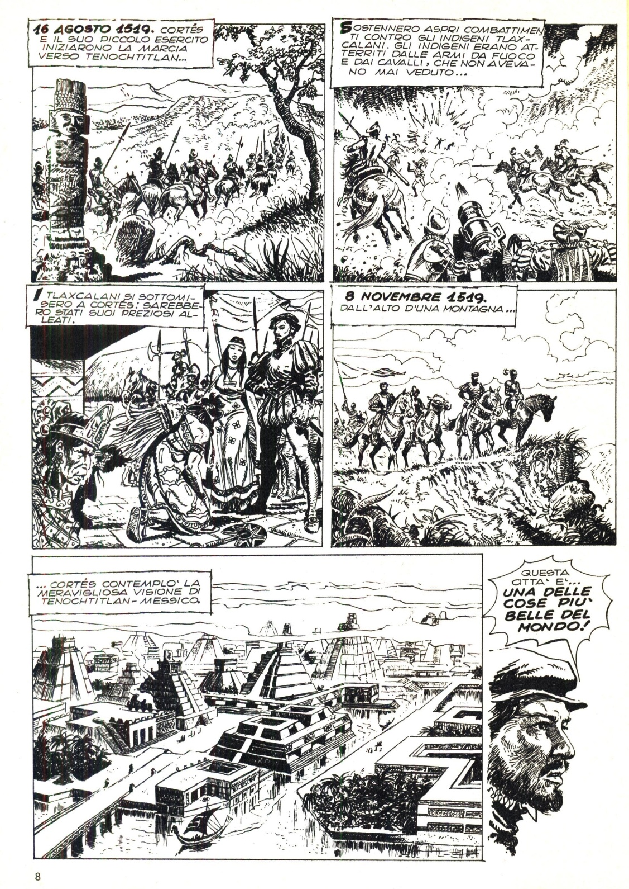

Slide 9
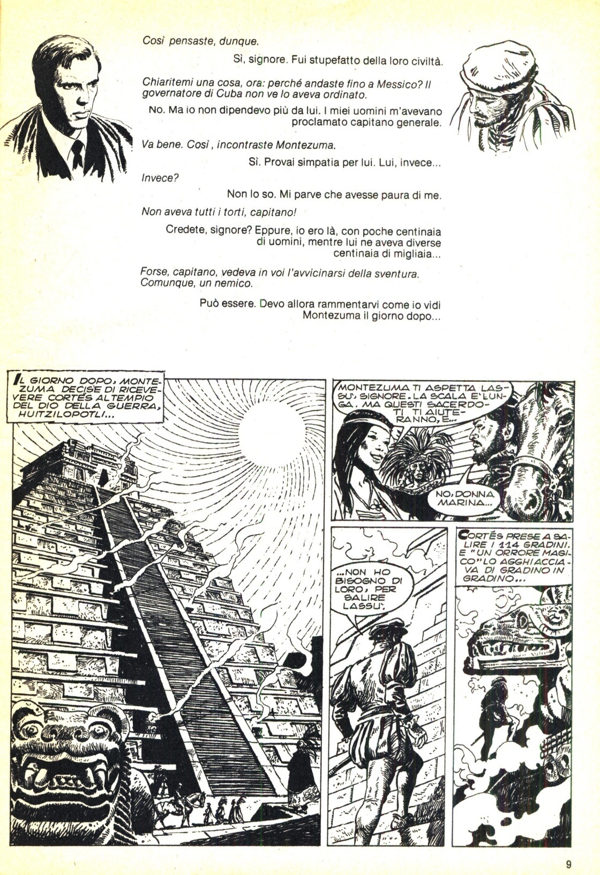

Slide 10
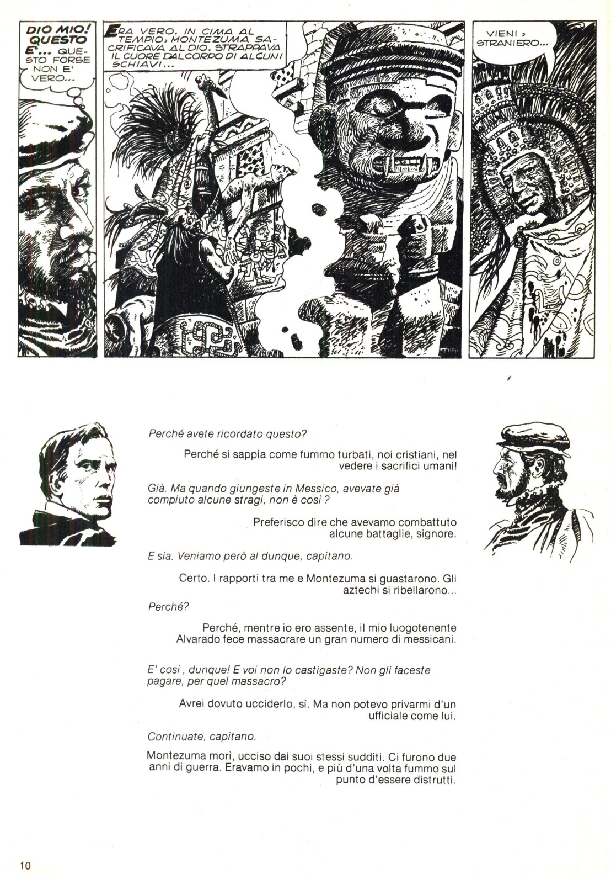

Slide 11
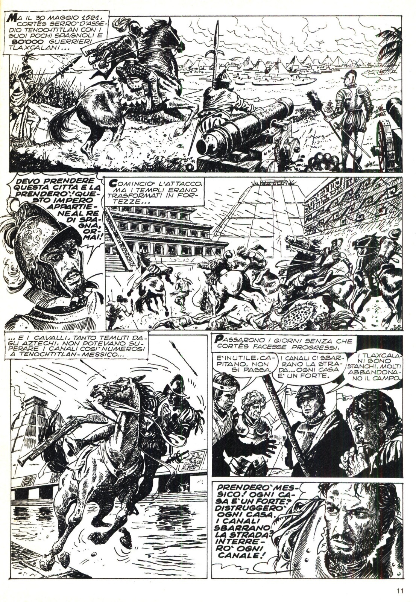

Slide 12
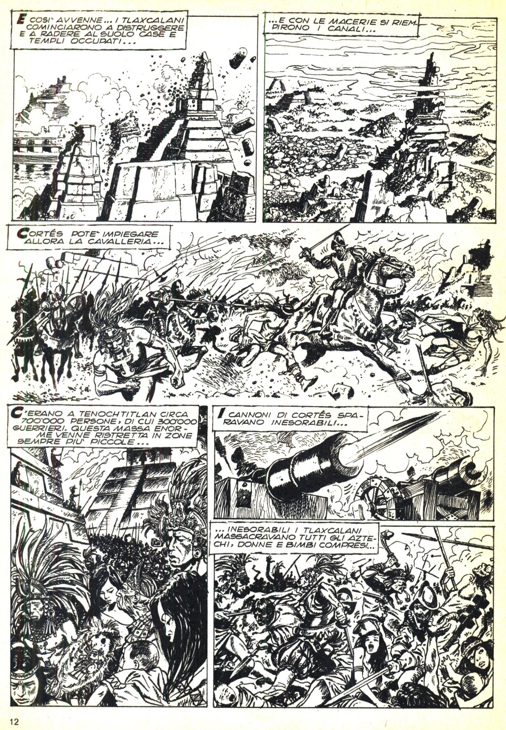

Slide 13
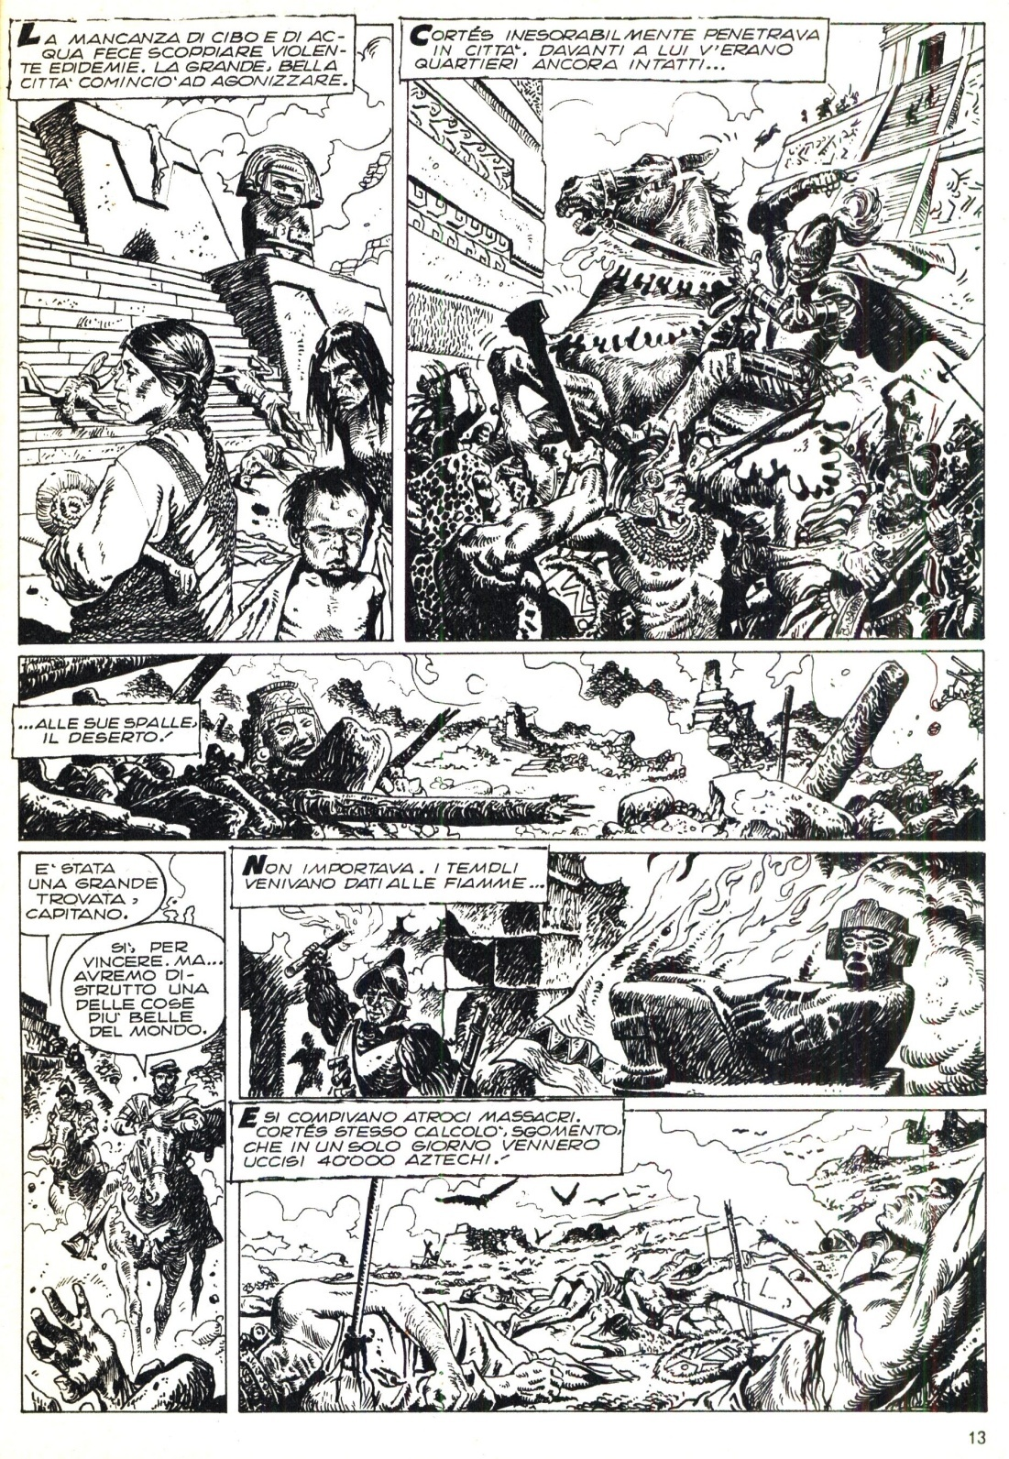

Slide 14
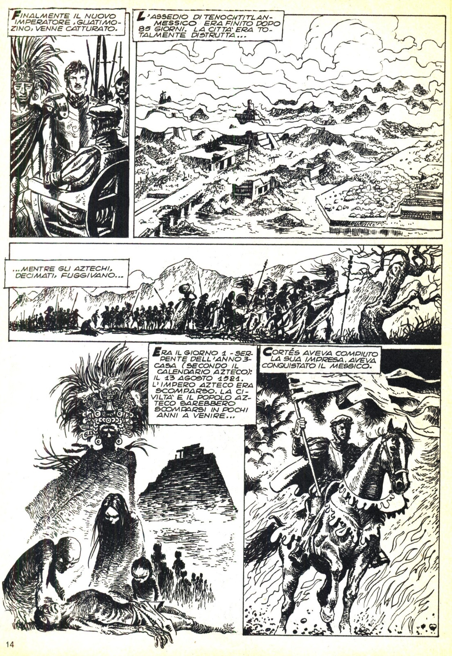

Slide 16
TESTO DI …………………………..
REQUISITORIA
DIFESA

